Slide 1
프로젝트 Proposal 아마존 패션 데이터를 이용한 리뷰 생성
12조
김아영 고연우 김민균 박천수

Slide 2

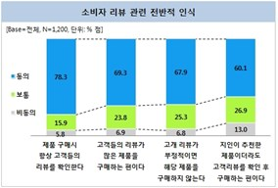
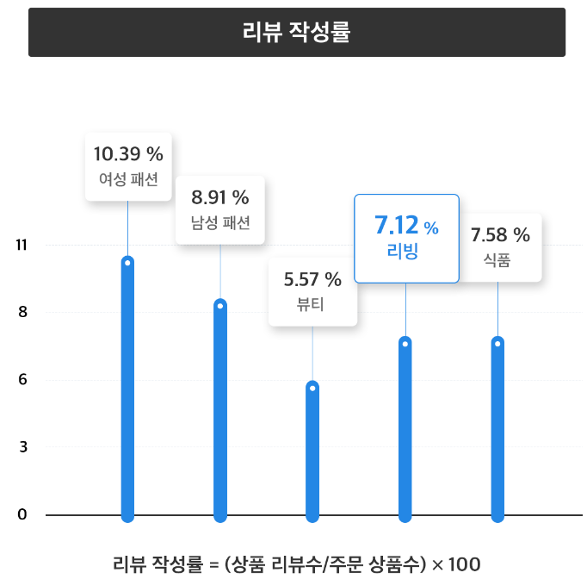
주제 및 배경
“리뷰 생성 모델로
소비자의 리뷰 작성을 돕자＂
통계청 2020 온라인 쇼핑 동향 조사
트렌드모니터 2014 소비자 리뷰 영향력 조사

Slide 3

데이터 소개 및 수집 과정
https://cseweb.ucsd.edu/~jmcauley/datasets/amazon_v2/
AMAXON FASHION의 reviews(883,636)과 metadata(186,637) 사용

Slide 4
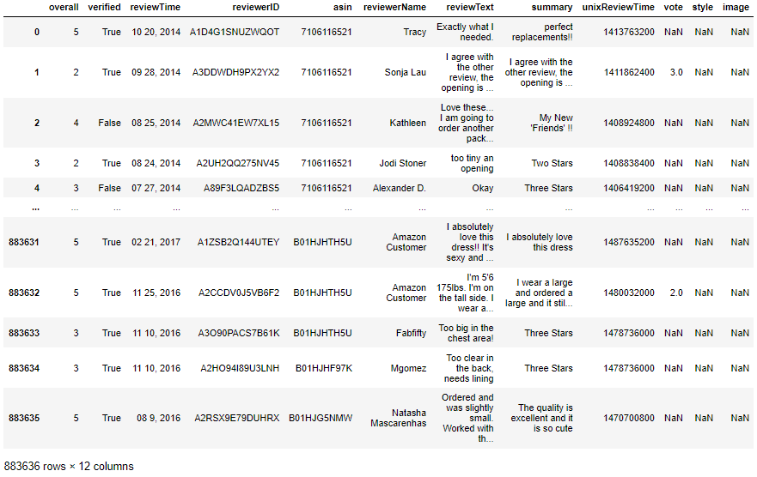
데이터 소개 및 수집 과정
Review Data
overall → 평점, 5점 척도 ★
verified → 구매 인증 여부 ★
reviewTime → 리뷰 작성 시간
reviewerID → 리뷰 작성자 ★
asin → 제품 코드 ★
reviewerName → 리뷰 작성자 이름
reviewText → 리뷰 내용 ★
summary → 리뷰 내용 요약
unixReviewTime → unix버전 리뷰 작성 시간
vote → 리뷰 추천 개수
style → 제품 특징
Image → 제품 이미지

Slide 5
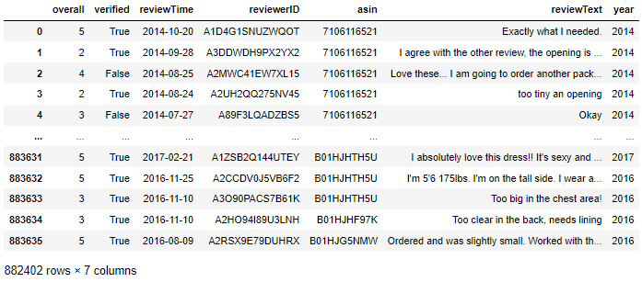
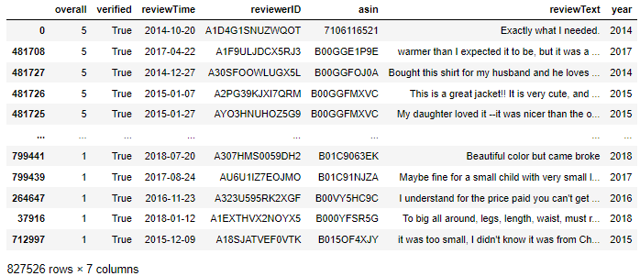

데이터 소개 및 수집 과정
reviewTime에서 연도만을 추출
verified의 True False 개수 비교 후 False 제거

Slide 6


데이터 소개 및 수집 과정

Slide 7
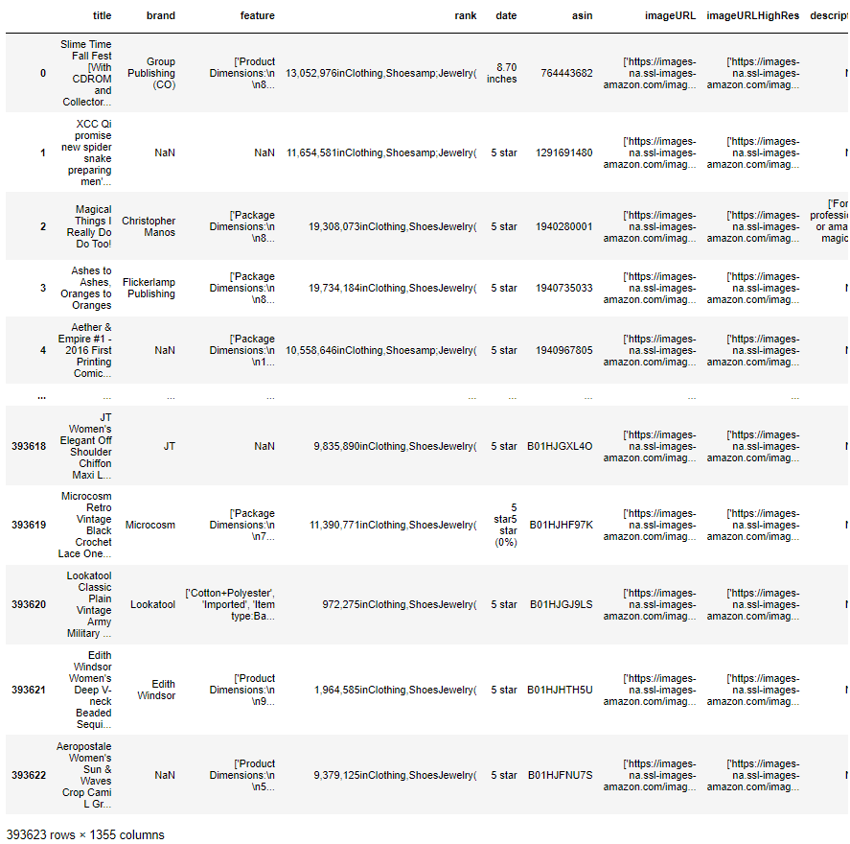
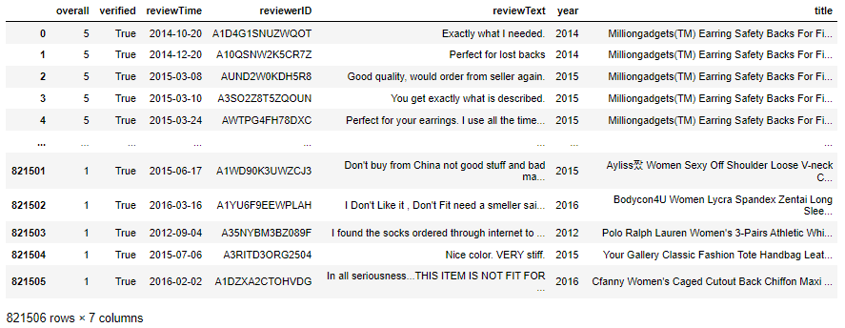
데이터 소개 및 수집 과정
Meta Data
title → 제품명 ★
asin → 제품 코드 ★

Slide 8
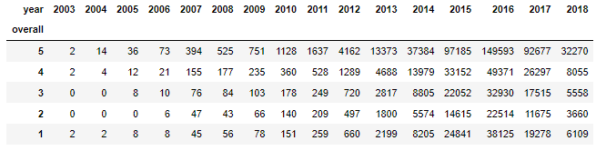
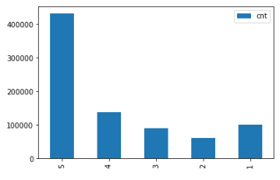

데이터 소개 및 수집 과정

Slide 9
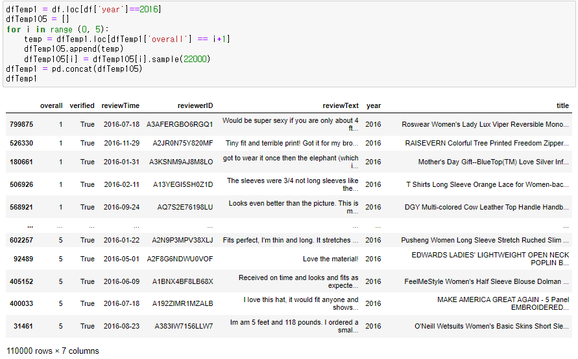
데이터 소개 및 수집 과정

Slide 10
적용 알고리즘을 포함한 전반적인 과정
~5/24
리뷰 텍스트
배송
토픽과 별점에 따라 단어 또는 문장을 생성한 후 하나로 합쳐 리뷰 생성
GPT(생성), BERT(분류)
색상
사이즈
퀄리티
5점 척도 추가

Slide 11
감사합니다

